Slide 1
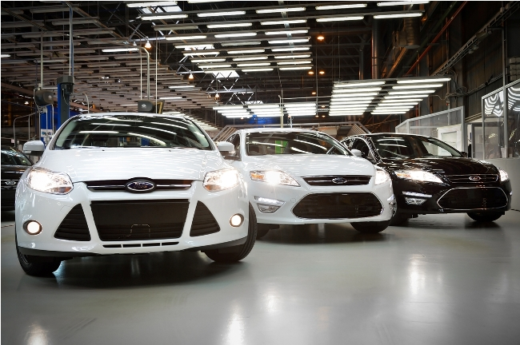
Корпорация Ford Motors

Slide 2
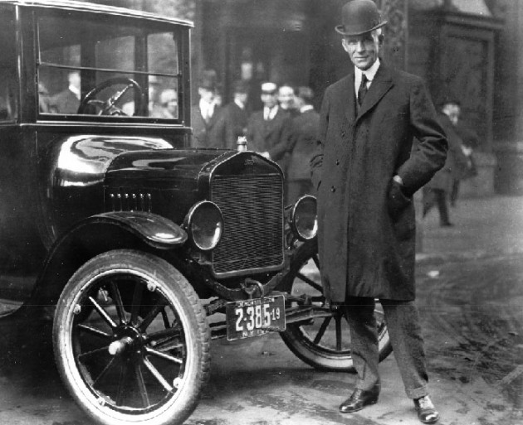
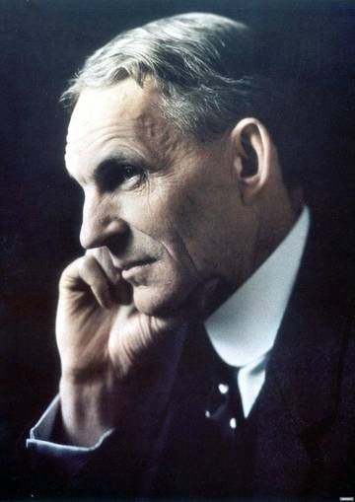
История Ford
Генри Форд родился в семье эмигрантов из Ирландии, проживавшей на ферме в окрестностях Детройда. Когда ему исполнилось 16 лет, он убежал из дома и уехал работать в Детройт. В 1891—1899 годах исполнял обязанности инженера-механика, а позже и главного инженера в «Электрической компании Эдисона» (Edison Illuminating Company). В 1893 году в свободное от работы время сконструировал свой первый автомобиль.

Slide 3
История Ford
В 1903 году Генри Форд основал Форд Мотор Компани, которая первоначально выпускала автомобили под маркой Ford A. Под автомобильный завод была переоборудована бывшая фургонная фабрика на Мэк Авеню в Детройте. Бригады, состоявшие из двух-трех рабочих, под непосредственным руководством Форда собирали автомобили из запчастей, которые изготавливались на заказ другими предприятиями.

Slide 4
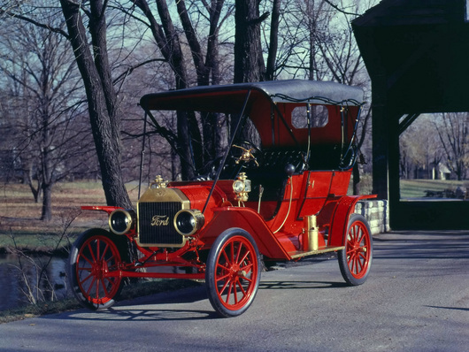
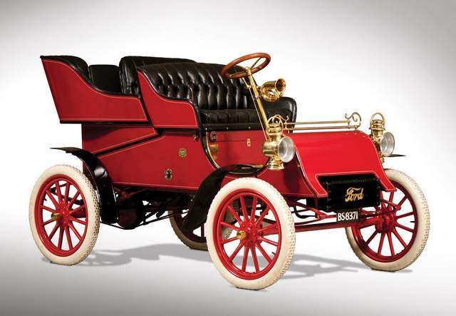
История Ford
Первый автомобиль компании был продан 23 июля 1903 года.
В 1908 году Генри Форд воплотил в жизнь свою мечту, выпустив модель «T» – надежный и недорогой автомобиль, который стал одной из самых массовых и популярных машин своего времени.

Slide 5
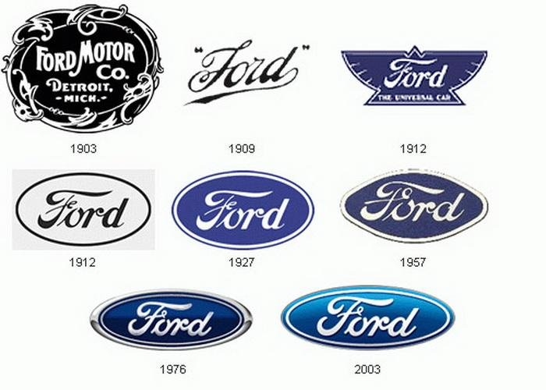
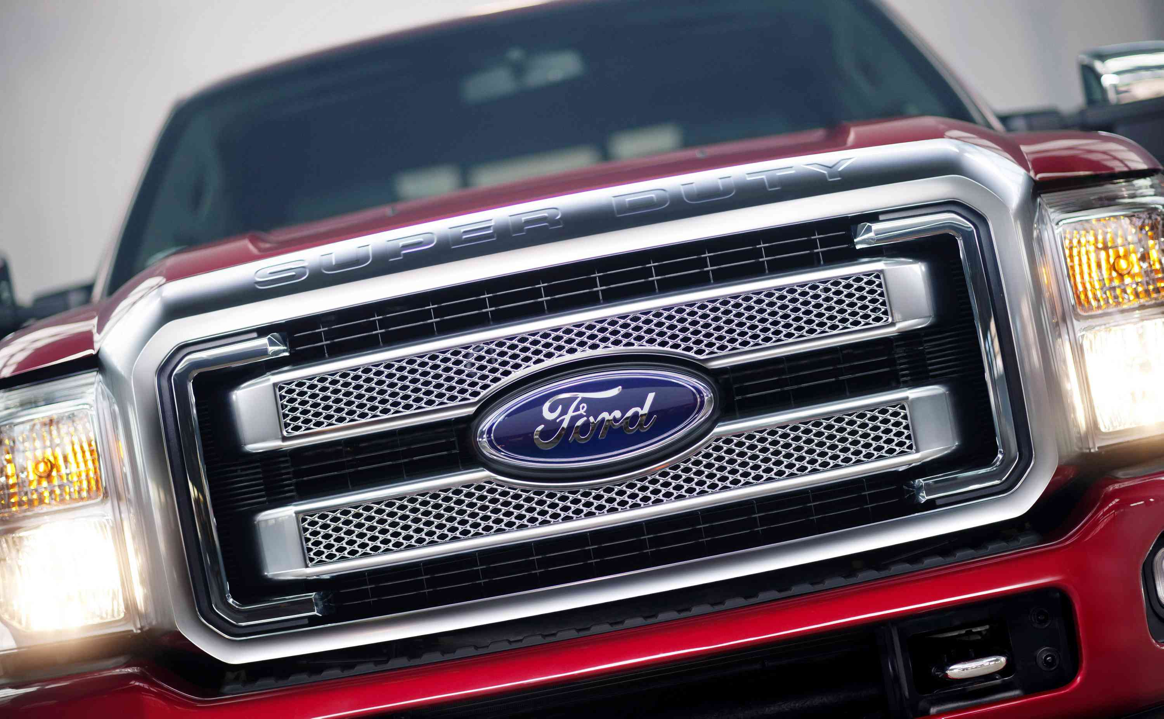
Ford в России
Сегодня мало кому известно, что компания Ford вышла на российский рынок еще в 1907 году. Первое представительство Ford Motor Company располагалось на Петровских линиях в доме гостиницы «Россия».
В Россию было ввезено 563 автомобиля.

Slide 6
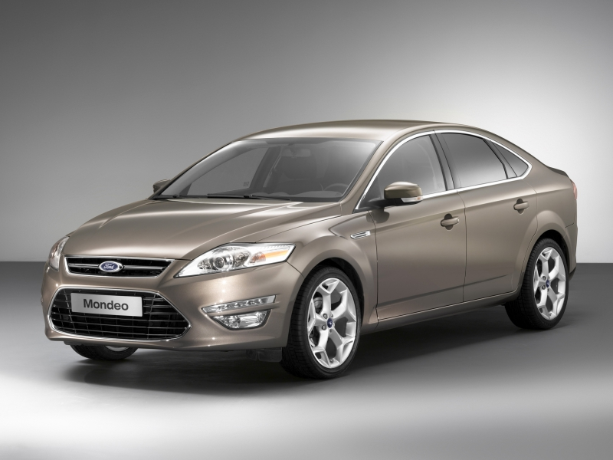
Ford в России
В марте 2009 – начато производство Ford Mondeo на заводе во Всеволожске в кузове седан в шести возможных комплектациях, с широким выбором бензиновых и дизельных двигателей, с механической и автоматической коробкой передач. К концу 2009 года доля этой модели на российском рынке выросла до 7,4% в своем сегменте.

Slide 7
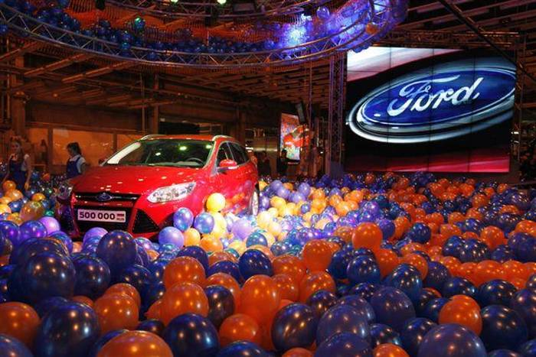
Завод Ford в г. Всеволожск
В июле 2002 года на заводе в городе Всеволожске с конвеера сошел первый автомобиль Ford Focus.
А уже 17 января 2012 г. — с конвейера завода во Всеволожске сошел 500 000-ый (полумиллионный) автомобиль.
Юбилейным оказался новый Ford Focus III в кузове универсал — первый новый Focus, произведенный на заводе в данной модификации.

Slide 8
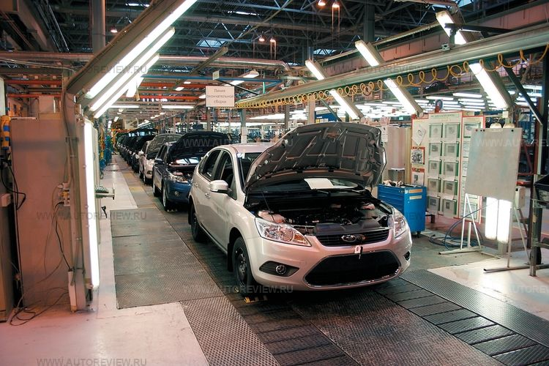
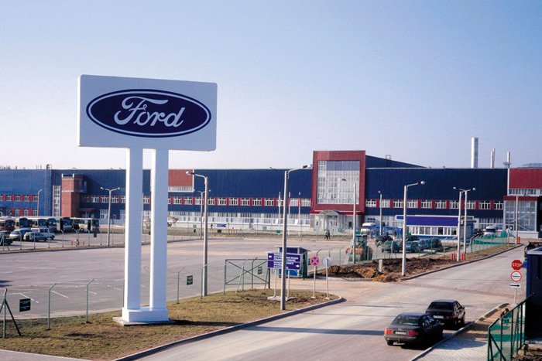
Завод Ford в г. Всеволожск
На производстве “Форд Всеволожск” создано более 1000 рабочих мест. Сегодня завод выпускает более 25 тысяч автомобилей в год.

Slide 9
СПАСИБО ЗА ВНИМАНИЕ

